Slide 1
УСІХ ПРИСУТНІХ ЩИРО ВІТАЄМО!

Slide 2
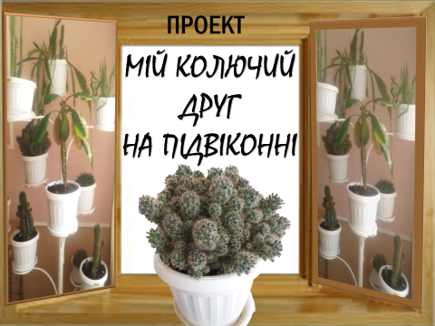

Slide 3
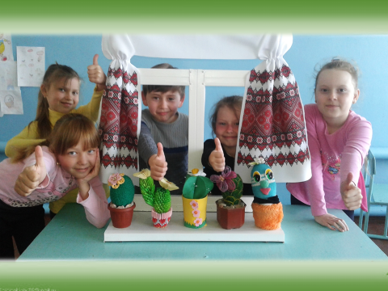

Slide 4
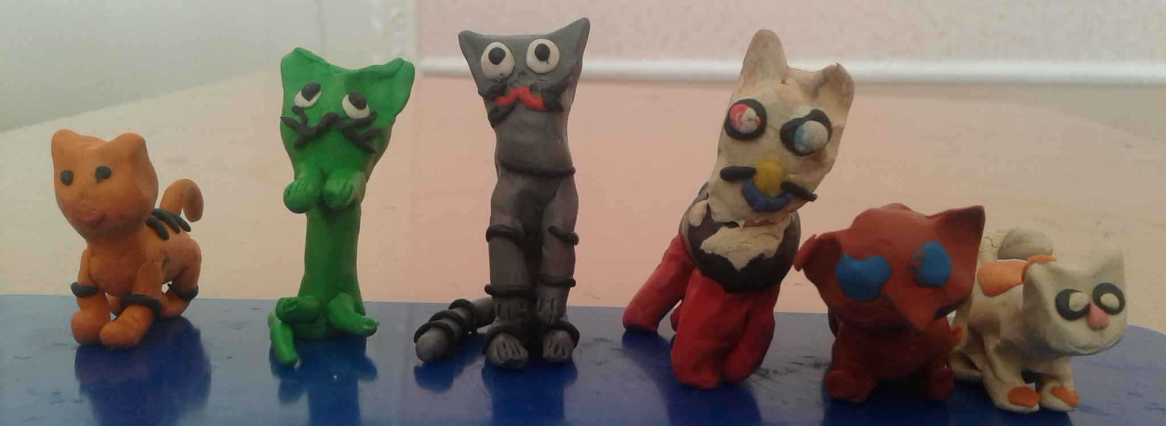

Slide 5
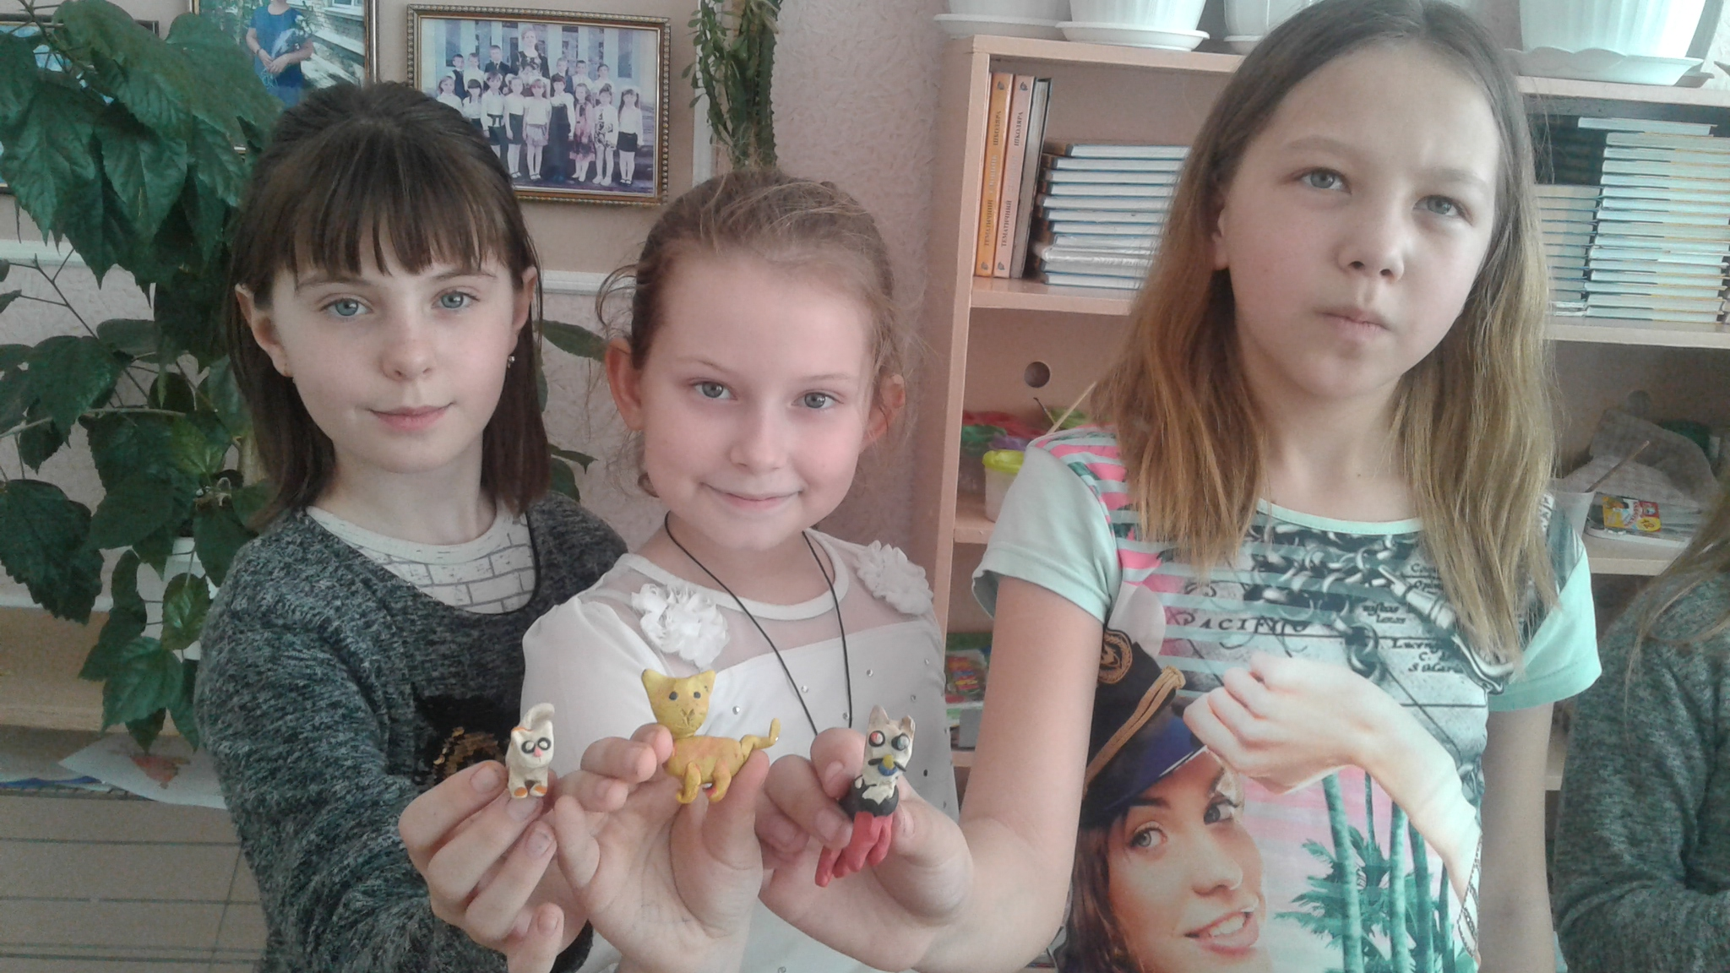

Slide 6
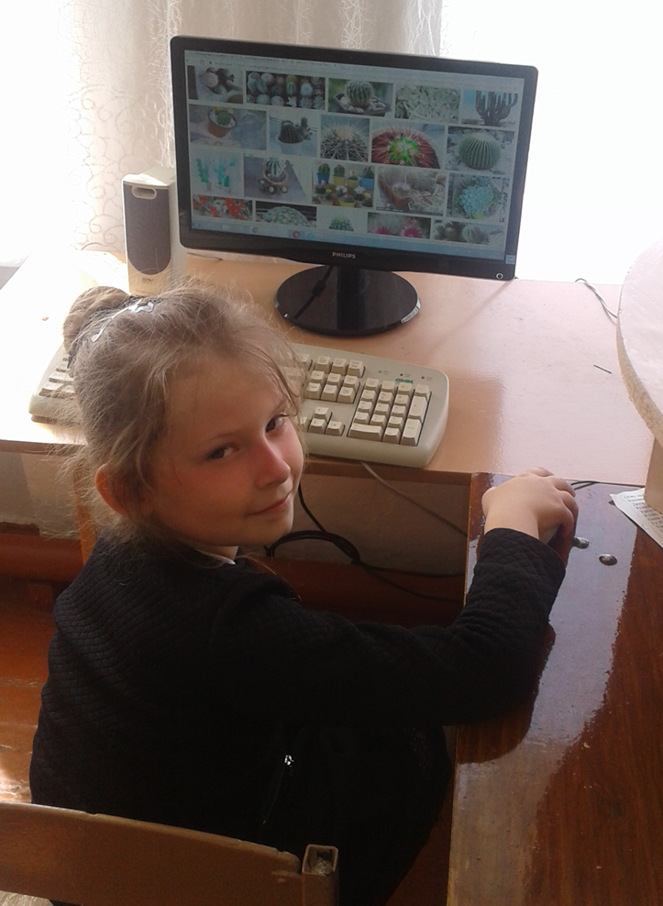

Slide 7
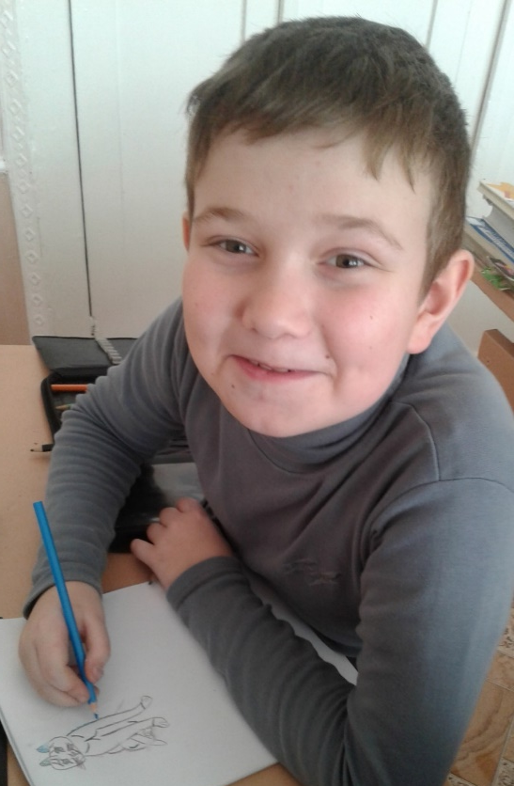
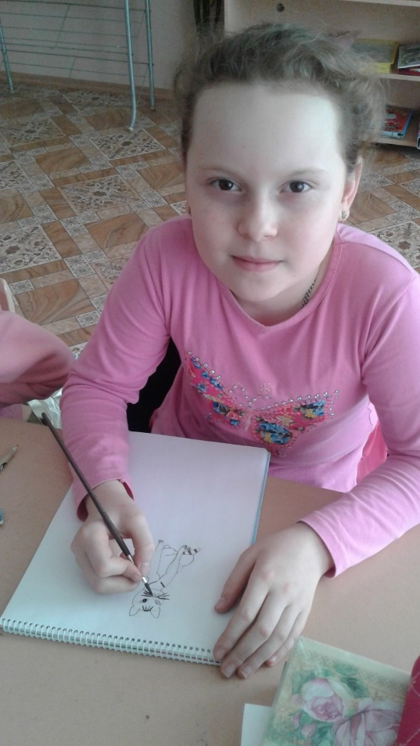
КОТОВА НАУКА Олена пчілка

Slide 8
ЩО МИ ЗНАЄМО ПРО КІШОК
ПРОЕКТ

Slide 9
І ЕТАП – ДОПРОЕКТНА ДІЯЛЬНІСТЬ
Формування проектних груп
3 групи по 5 учнів в кожній
Вибір групами завдання
Пошуково-інформаційна діяльність
Практична діяльність
Творча діяльність
Визначення проблемного завдання
Випустити диск з комп’ютерними презентаціями «Що ми знаємо про кішок».
Створити абетку «Від А до Я «Породи кішок», календарики. Укласти збірку диктантів з текстів про котів.
Створити «Галерею мистецтва» представивши котів, виготовлених із: тканини, ниток ( в’язаний, вишитий), солоного тіста.

Slide 10
1 група ПОШУКОВО-ІНФОРМАЦІЙНА ДІЯЛЬНІСТЬ
Форми роботи
Напрямки
Місце проведення
Пам’ятники котам
Породи котів
Різновид-ність котів
Прикмети про котів
Кіт свійський. Назва, походження
Складання презентації (робота в мережі інтернет)
Кабінет інформатики, вдома

Slide 11
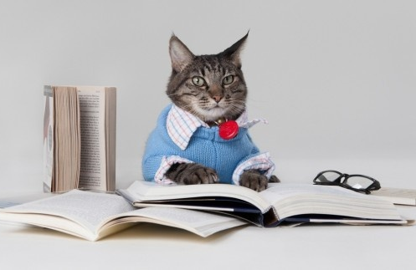

Slide 12
Прикмети про котів
Коти на піч лізуть грітися – ніч буде з приморозками.
Кішка “умивається» – гостей намиває. Якщо при цьому лапа, якою вона миє, тепла – гості будуть бажаними, холодна – навпаки.
Якщо кіт згорнувся в клубочок і лапками закривається – похолодає, а коли вмивається, довго полизуючи лапку, – на суху погоду.
Кіт шкрябає підлогу – на вітер і завірюху, дере стіну – на негоду, лежить черевцем догори – на відлигу, згорнувся в клубочок і вткнувся писком в лапки – на мороз.

Slide 13
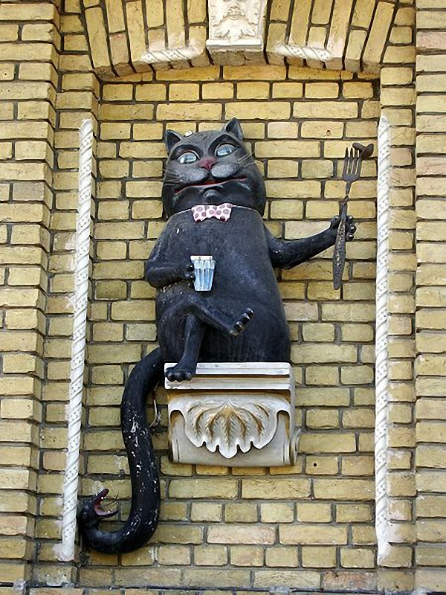
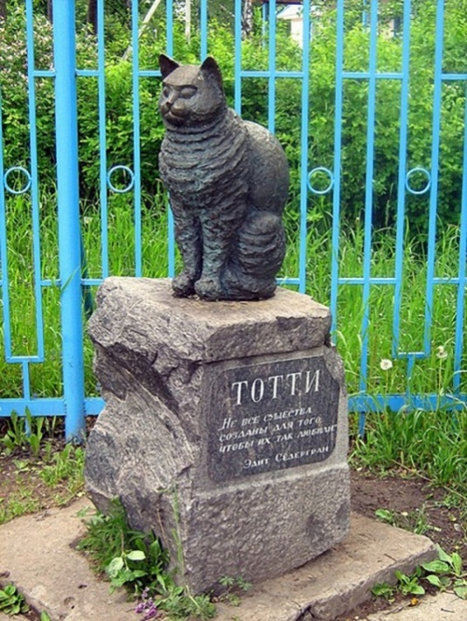
Пам’ятники котам
Кіт Бегемот у Києві
Бродячим кішкам в Германі.ї
Пам'ятник котові Тотти,
вихованцеві фінської
поетеси Едіт Седергран.

Slide 14
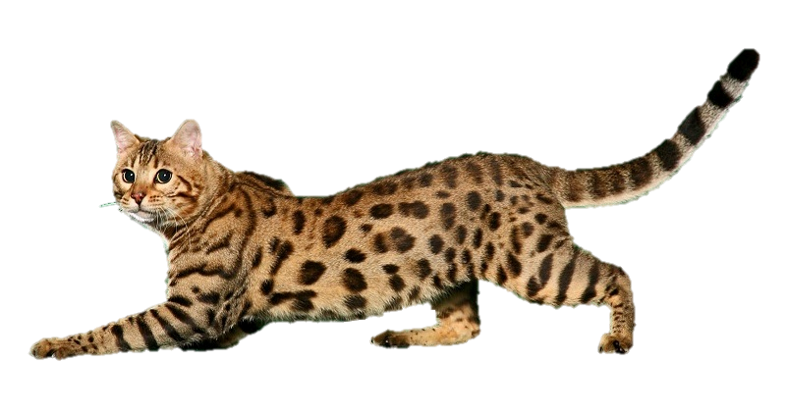
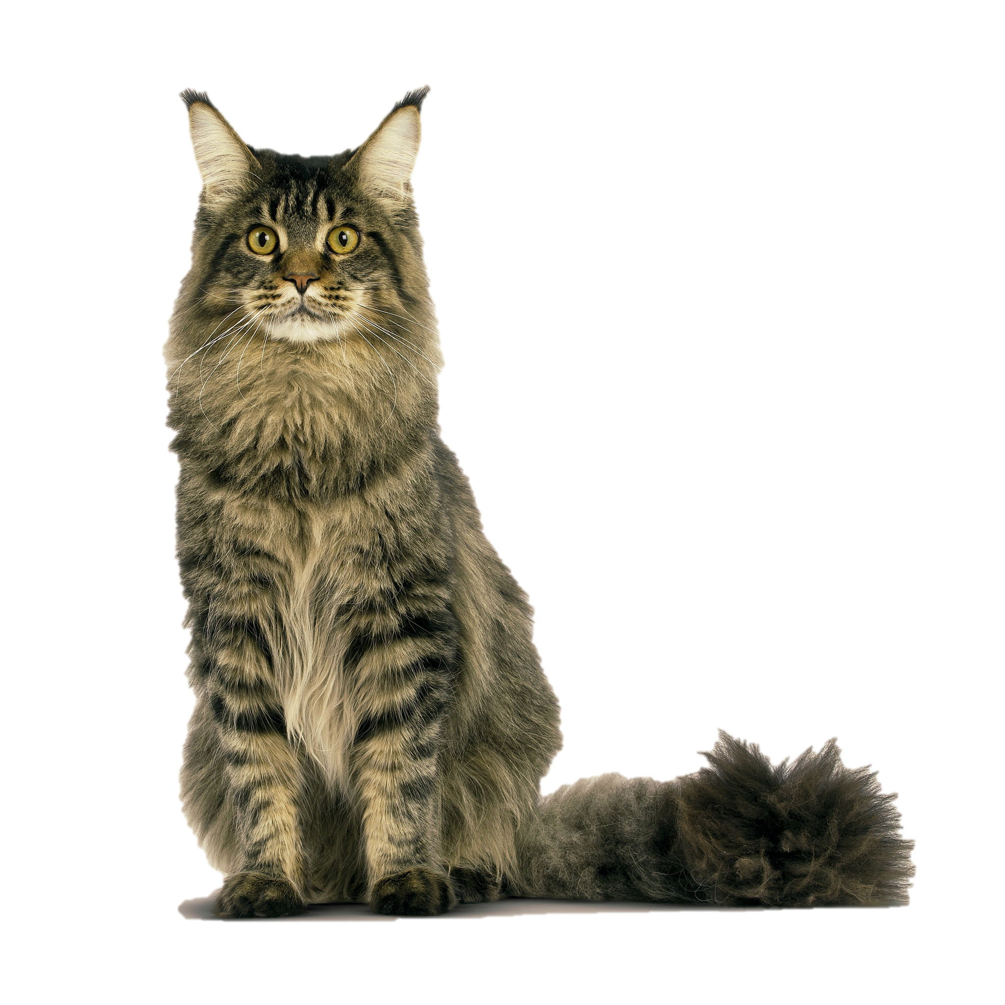
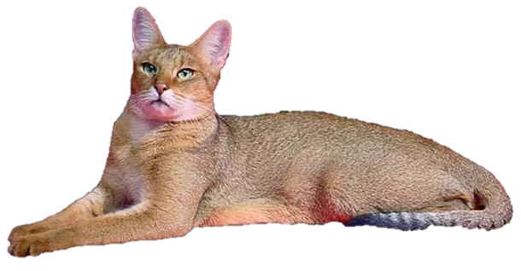
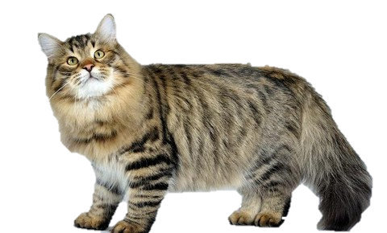
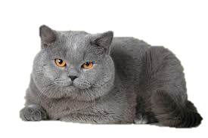
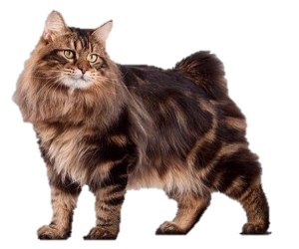
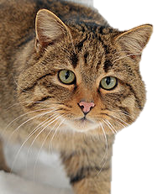
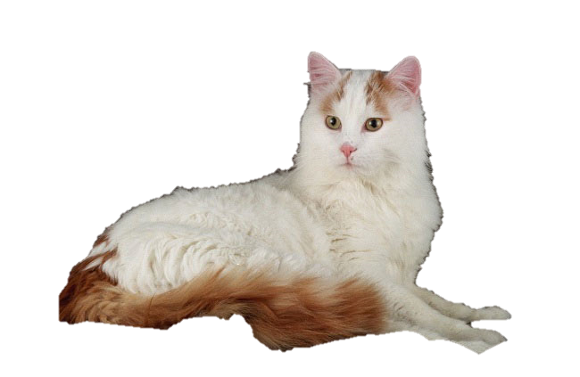
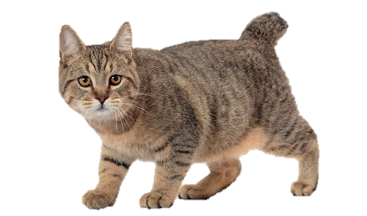
Різновиди кішок: найбільші породи котів
САВАННА
ЧАУЗІ
СИБІРСЬКИЙ
БРИТАНСЬКИЙ
БОБТЕЙЛ
МЕЙН-КУН
ПІКСІ-БОБ
ТУРЕЦЬКИЙ ВАН
ЛІСОВИЙ

Slide 15
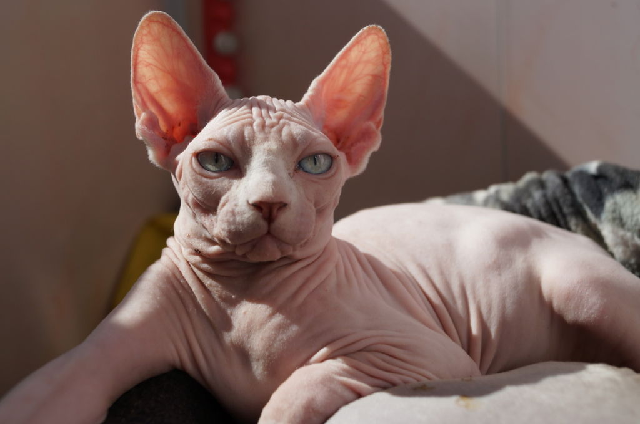
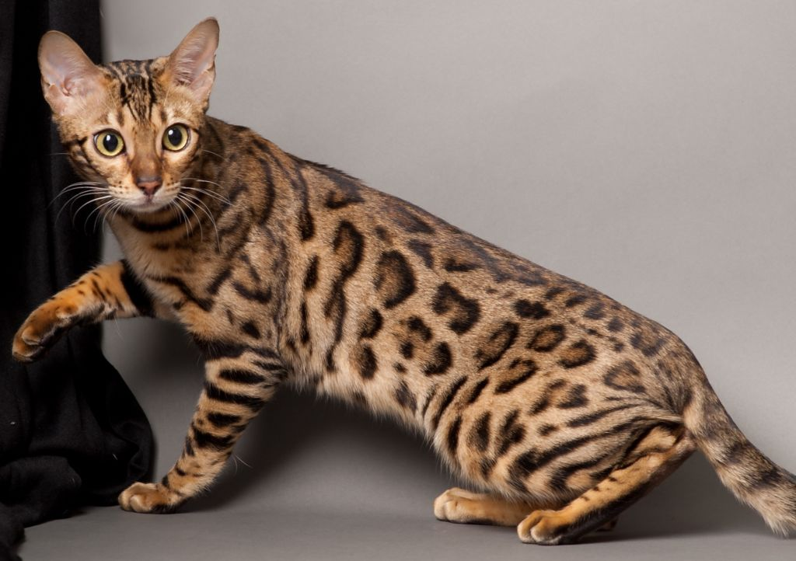
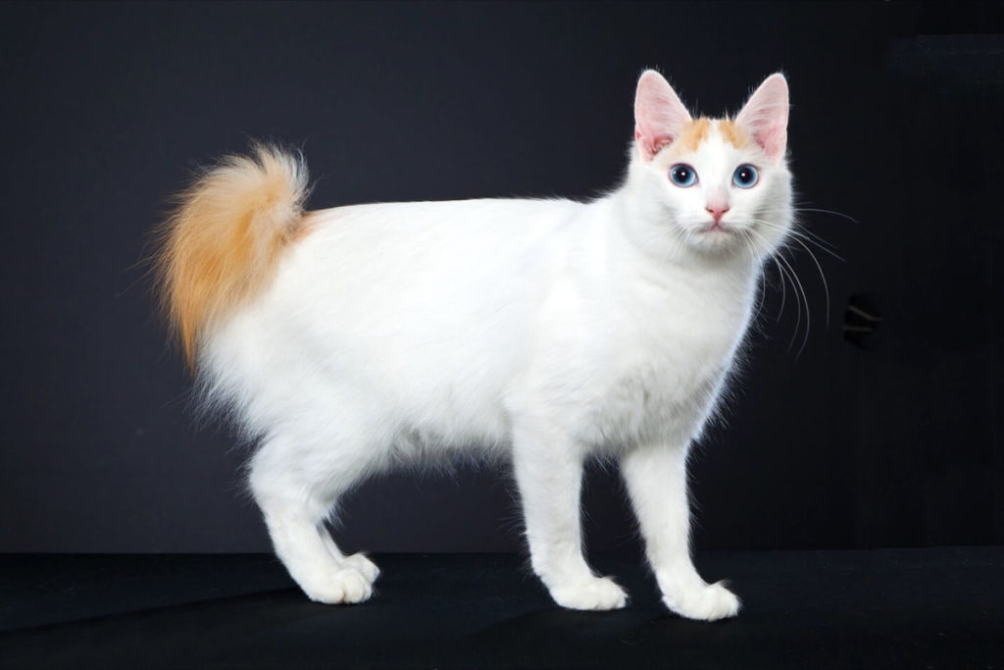
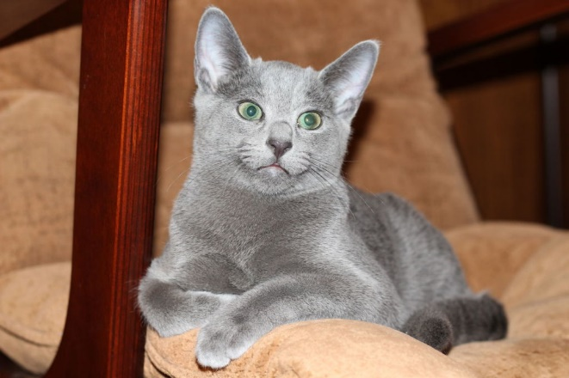
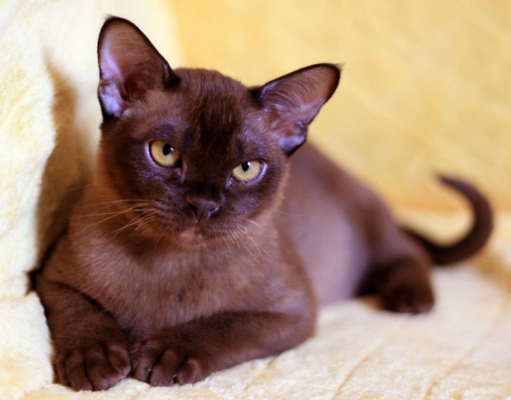
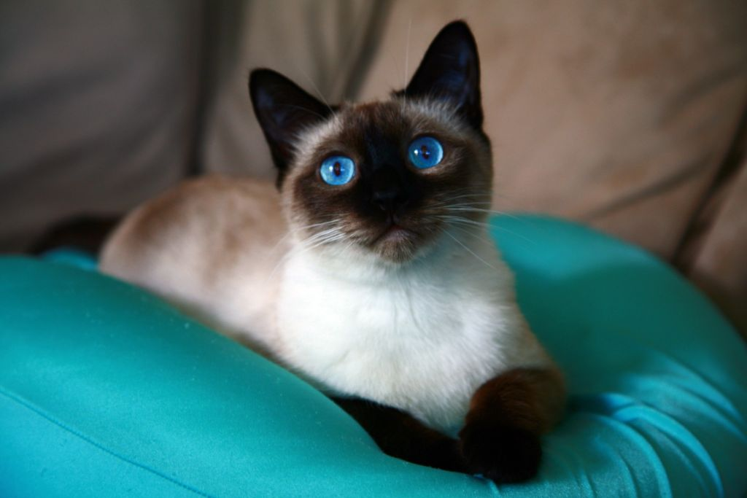
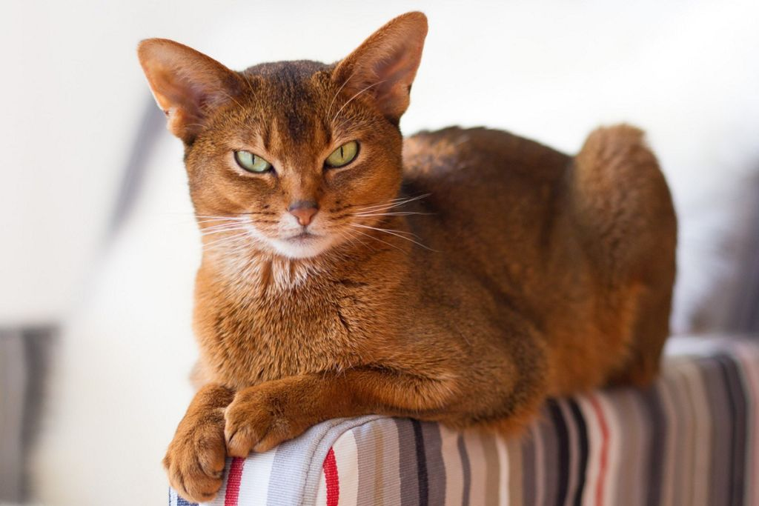
Різновиди кішок: найрозумніші породи котів
Сфінкс
Бенгальська
Японський бобтейл
Російська блакитна
Бурманська
Сіамська
Абіссінська

Slide 16
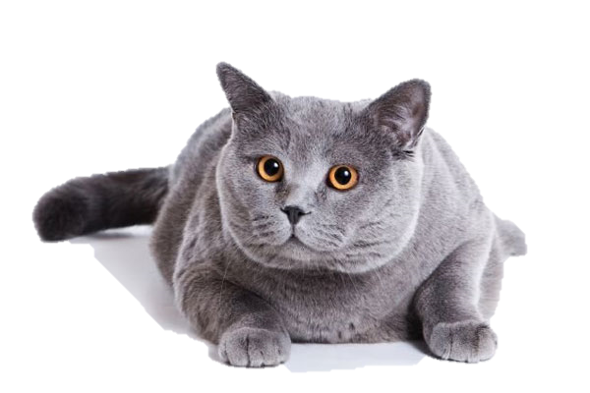
вухо у кота на 180 градусів повертається!

Slide 17
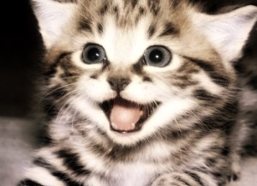
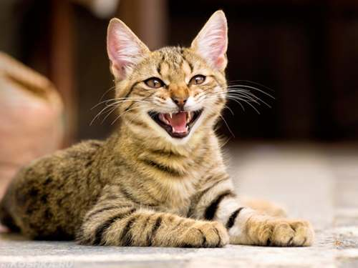
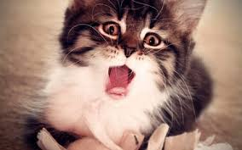
Котами більше ста різних звуків вимовляється!

Slide 18
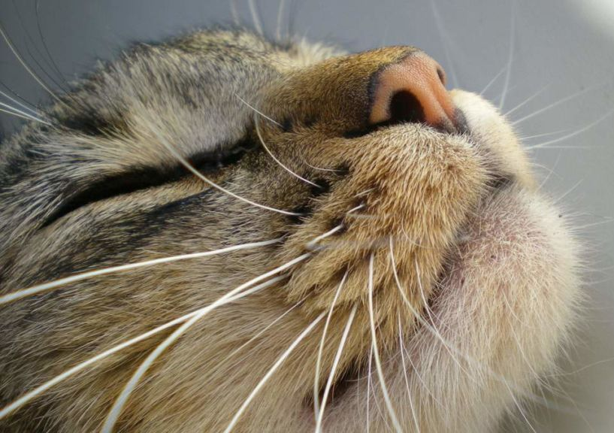
Малюнок поверхні носа котів унікальний

Slide 19
В 14 разів сильніше, ніж люди, коти запахи відчувають

Slide 20
Коли ми гладимо кота У нас знижується частота серцебиття.

Slide 21
якщо хочете довше прожити, З котиком треба завжди дружити!

Slide 22
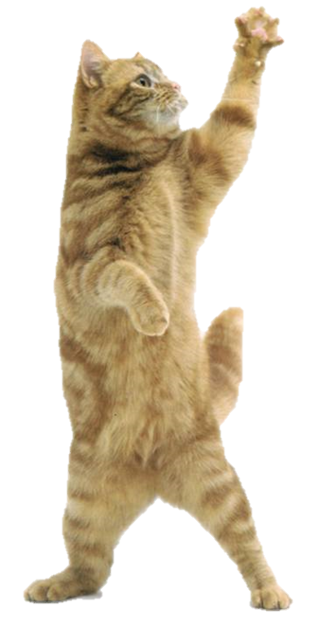
Кінцевий результат
ЩО МИ ЗНАЄМО ПРО КОТІВ

Slide 23
2 група ПРАКТИЧНА ДІЯЛЬНІСТЬ
Форми роботи
Напрямки
Місце проведення
Створити абетку «Від А до Я « Породи котів»
Укласти збірку диктантів з текстів про котів
Самостійна творча робота учнів на здобуття та розширення знань
Уроки української мови, природо-знавства, інформатики, вдома

Slide 24
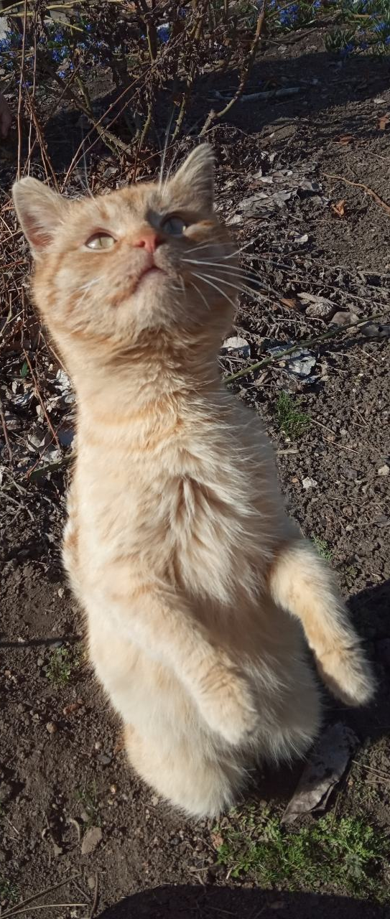
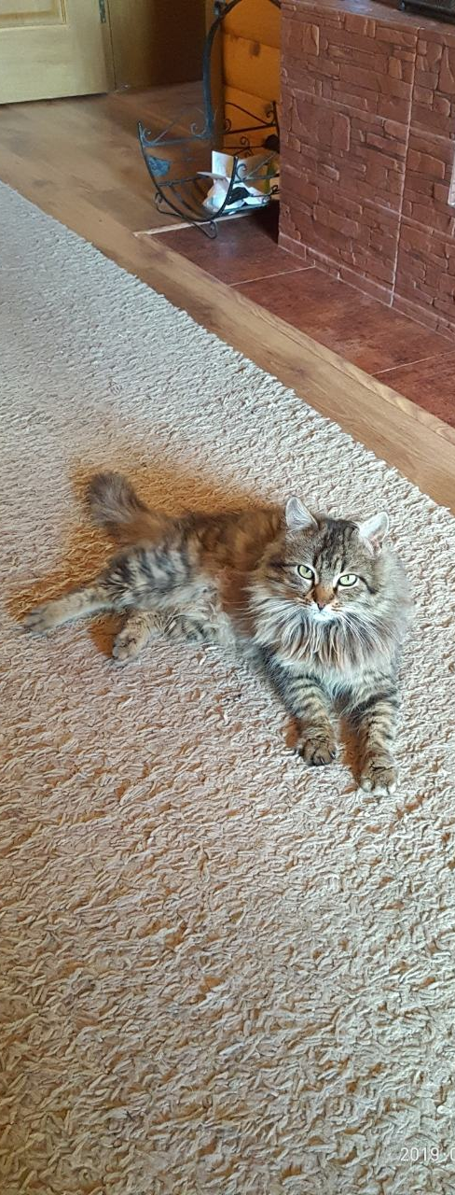
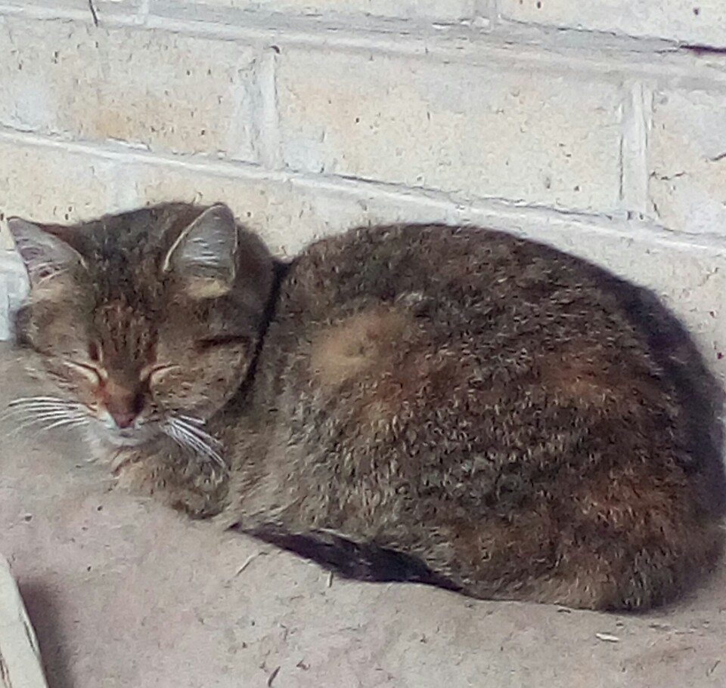

Slide 26
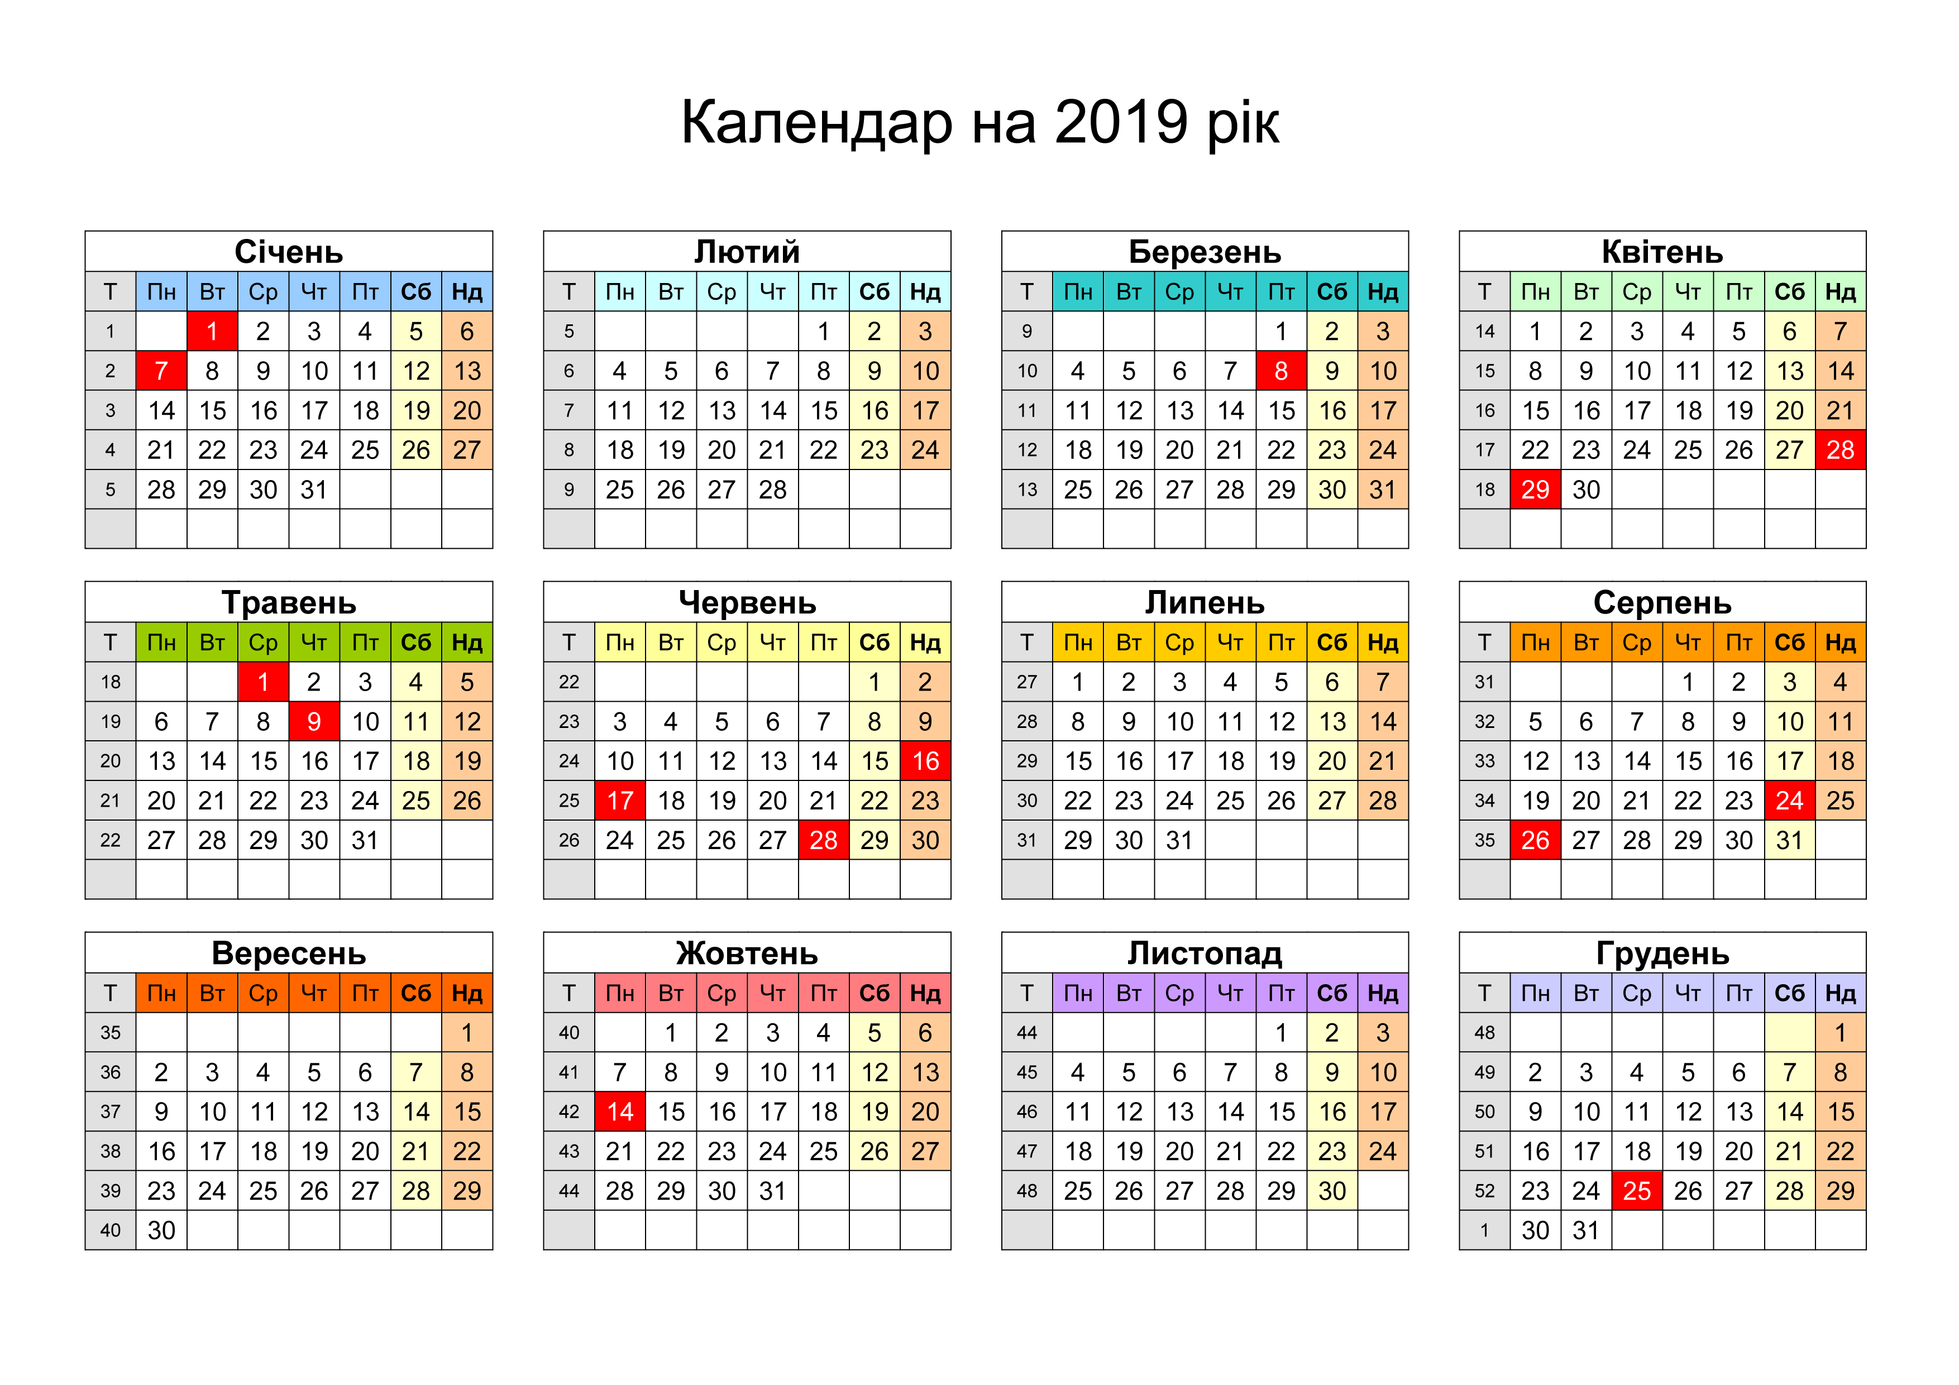
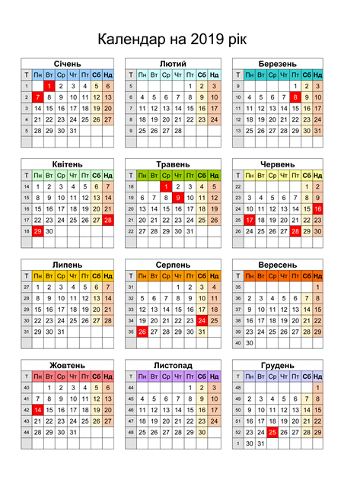
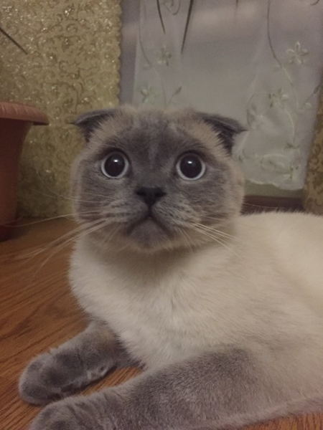
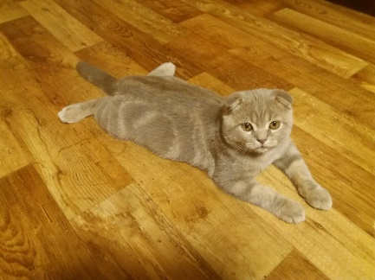
КАЛЕНДАРИКИ

Slide 27
ЗБІРКА ДИКТАНТІВ

Slide 28
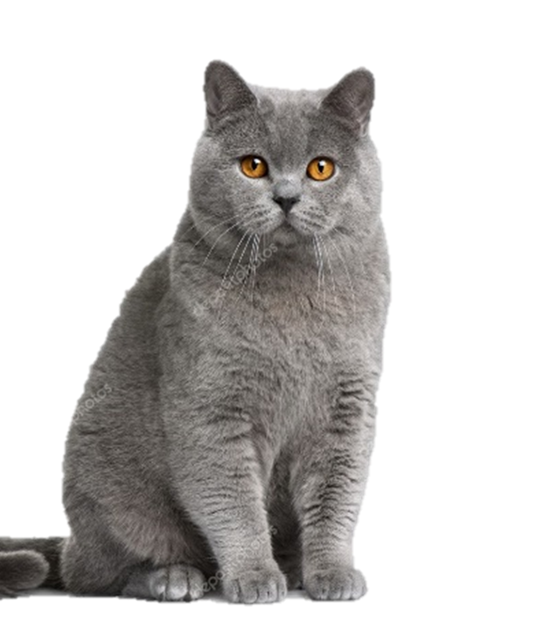
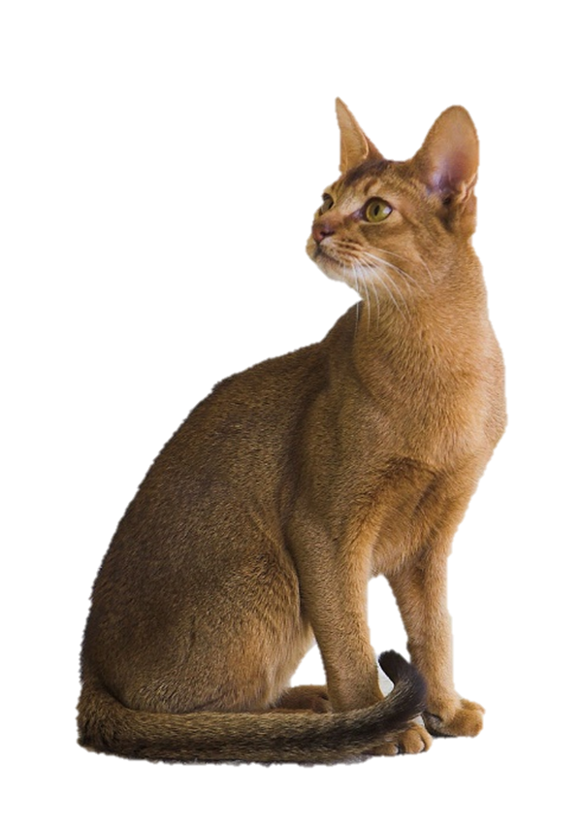
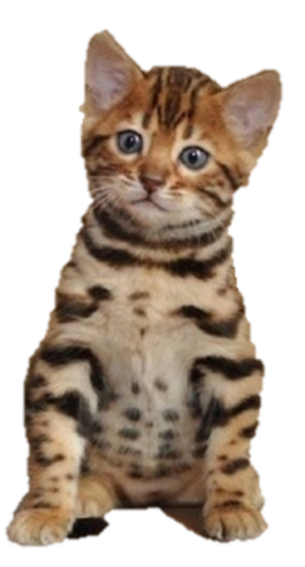
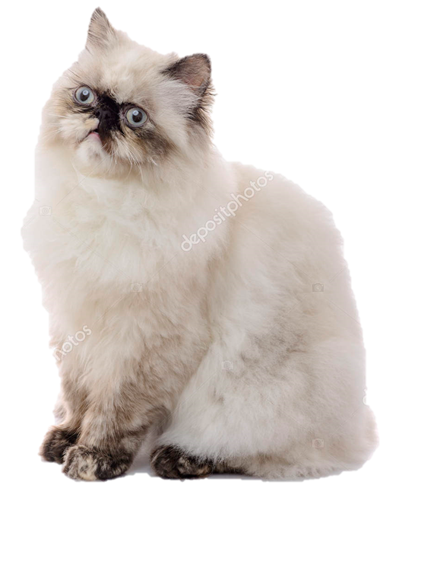
абеткА «Від А до Я « Породи котів»
ВІД

Slide 30
ІІ ЕТАП – ДОСЛІДНИЦЬКА ДІЯЛЬНІСТЬ
3 група ТВОРЧА ДІЯЛЬНІСТЬ
Форми роботи
Напрямки
Місце проведення
Вишити котика
Виготовити із солоного тіста
Виготовити з тканини
Виготовити із ниток
Зв’язати кота
Створити «Галерею мистецтва»
Шкільний гурток «Умілі руки», вдома, уроки трудового навчання

Slide 31
Котик із солоного тіста

Slide 32
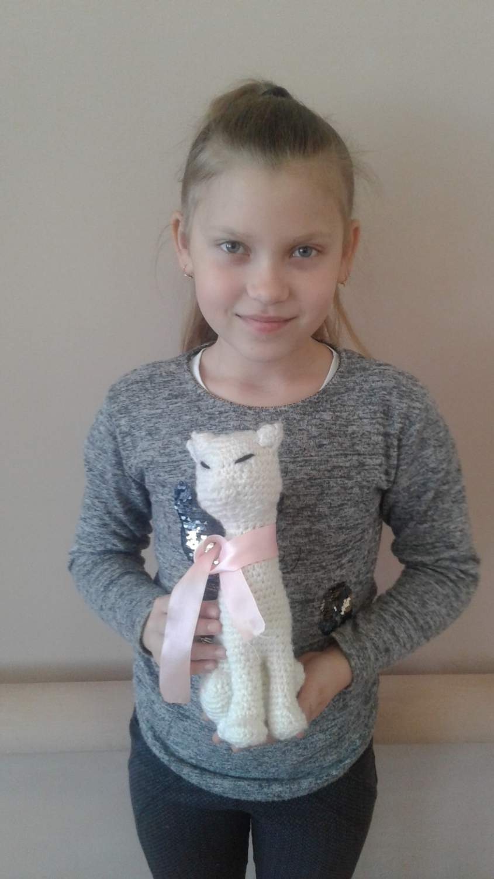
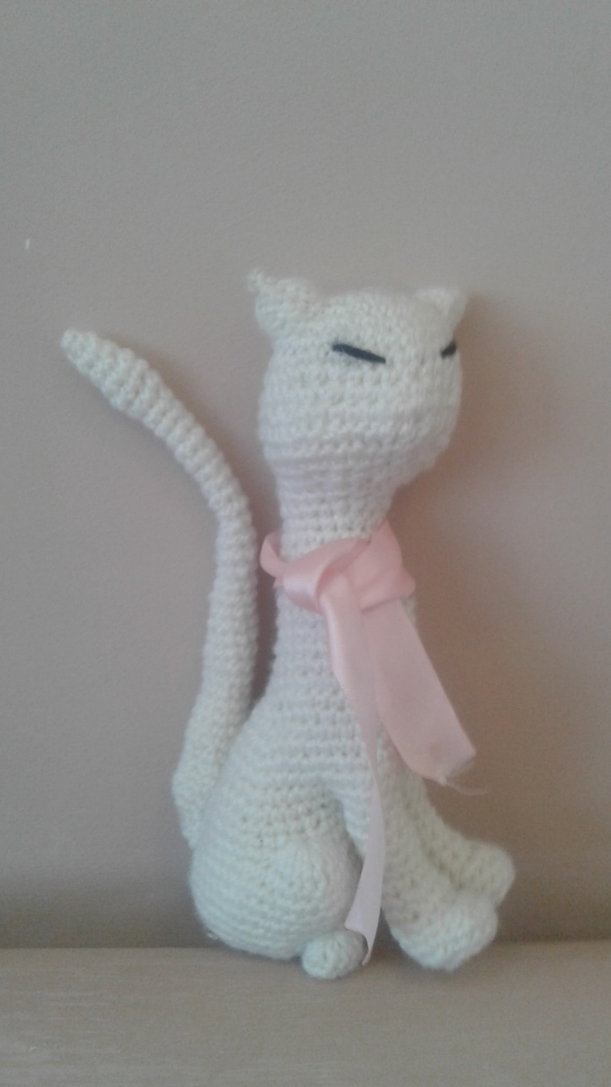
Котик в’язаний

Slide 33
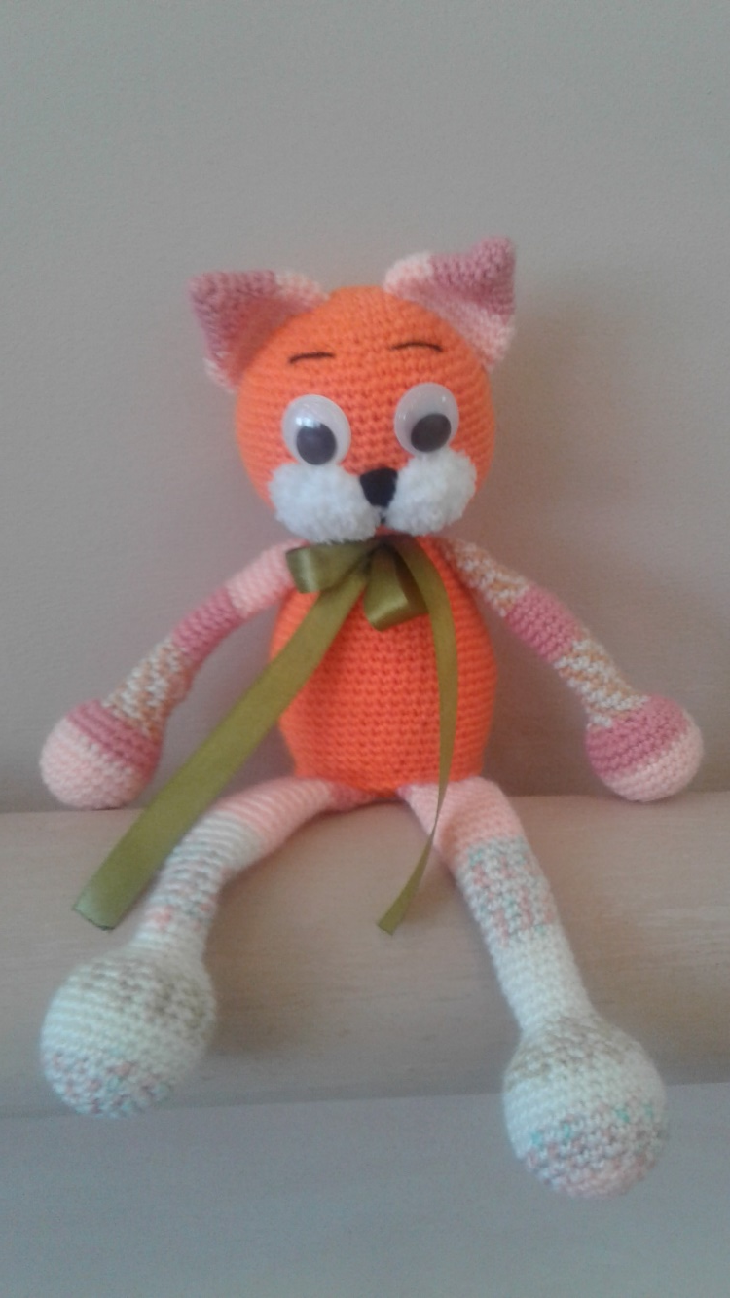

Slide 34
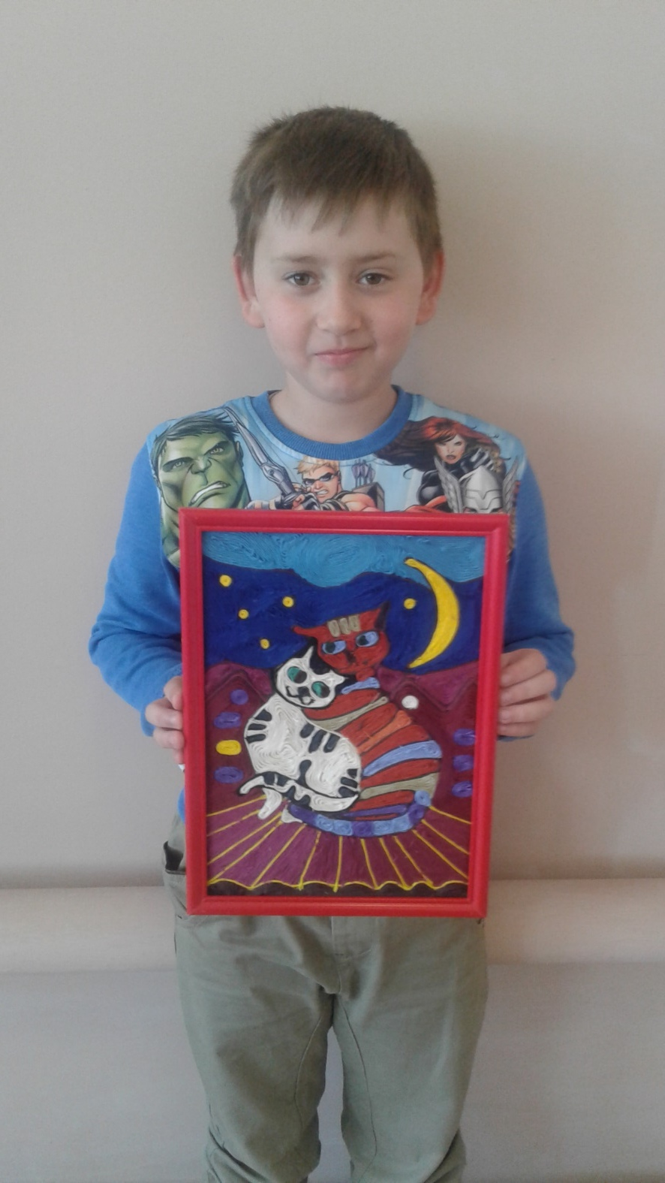
Картина із ниток

Slide 35
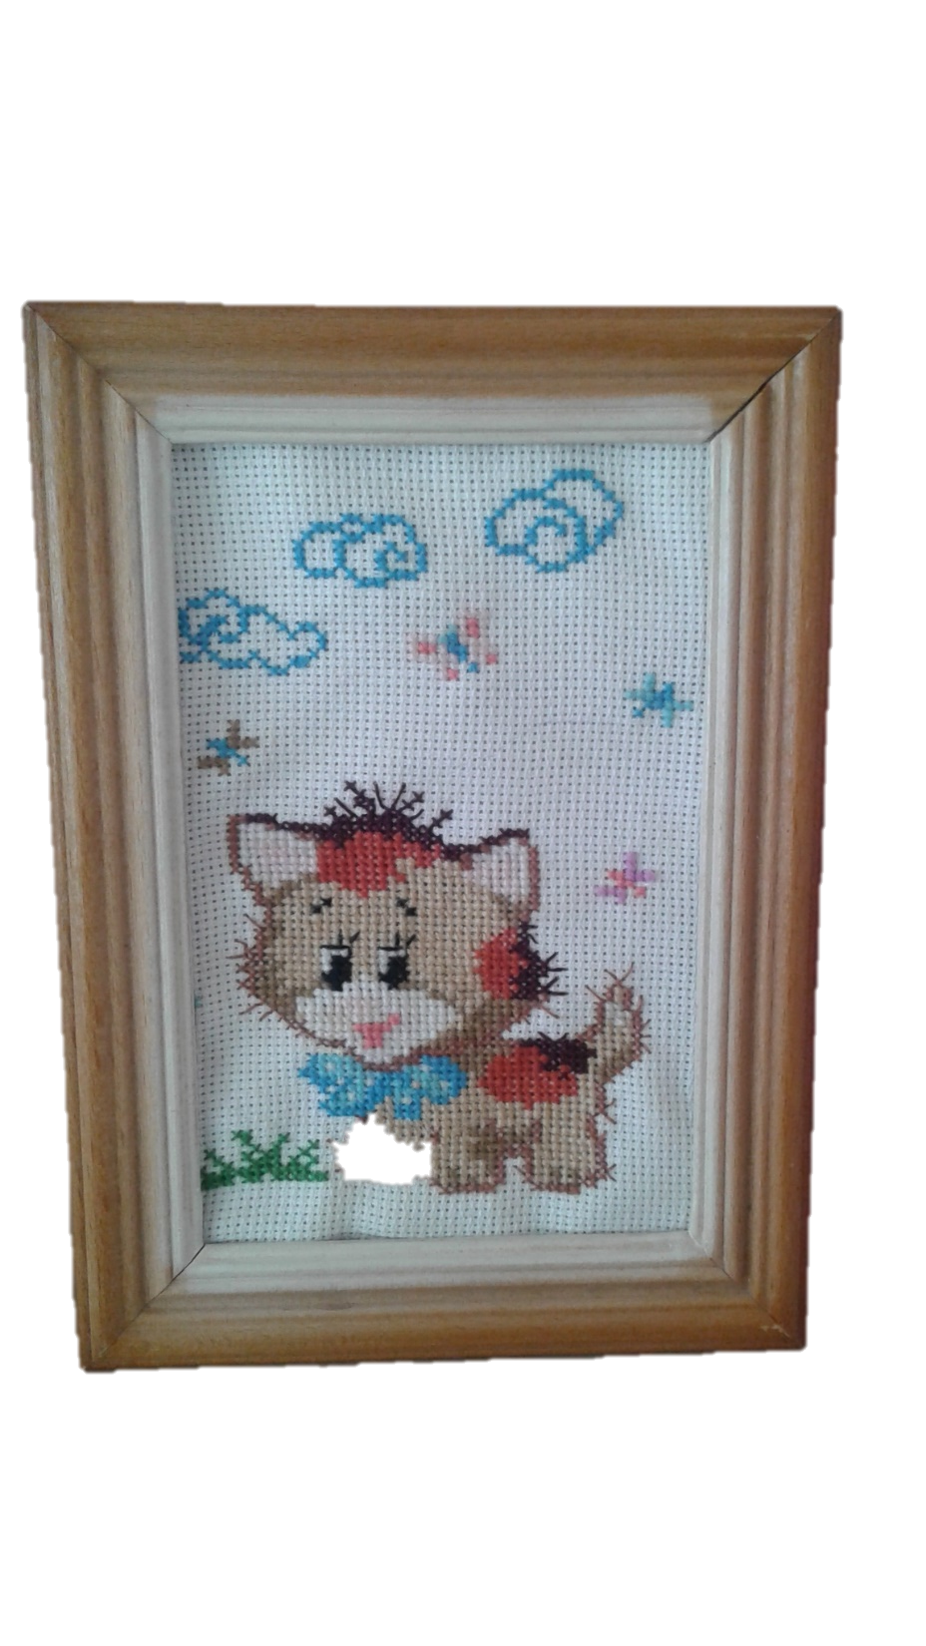
Вишитий котик

Slide 36
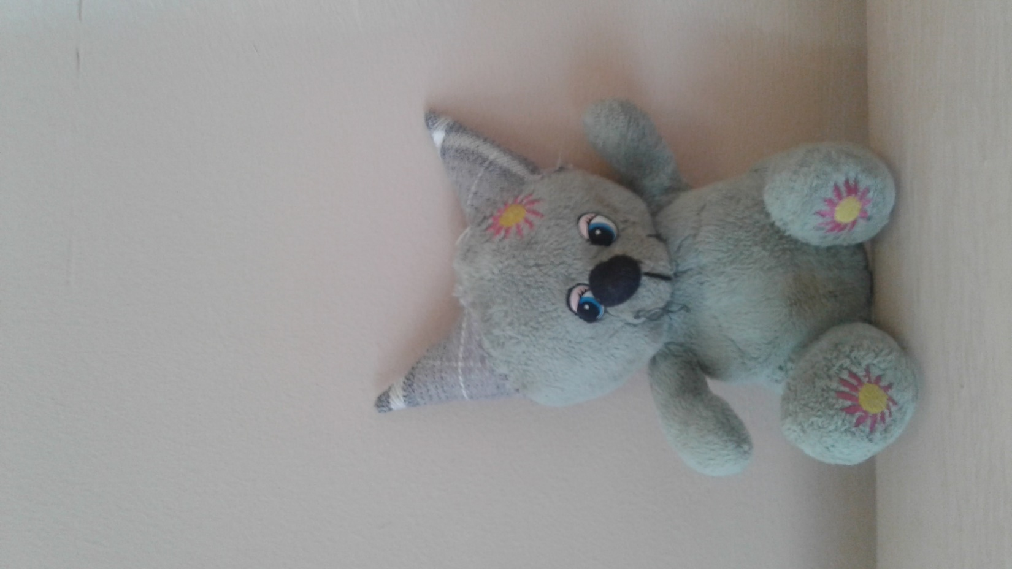
М’яка іграшка

Slide 37
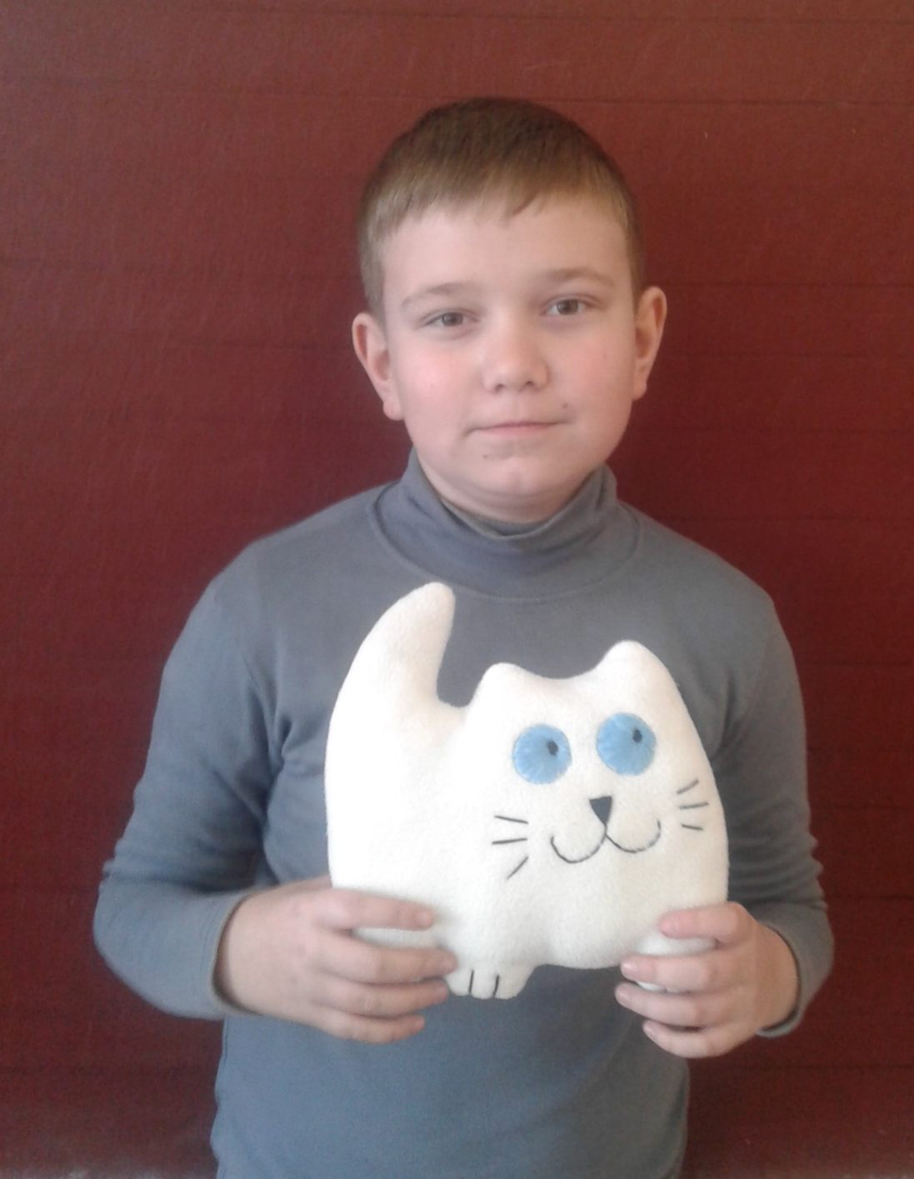
М’яка іграшка

Slide 38
Кінцевий результат
Г
А
Л
Е
Р
Е
Я
М
И
С
ТЕ
Ц
Т
В

